Slide 1
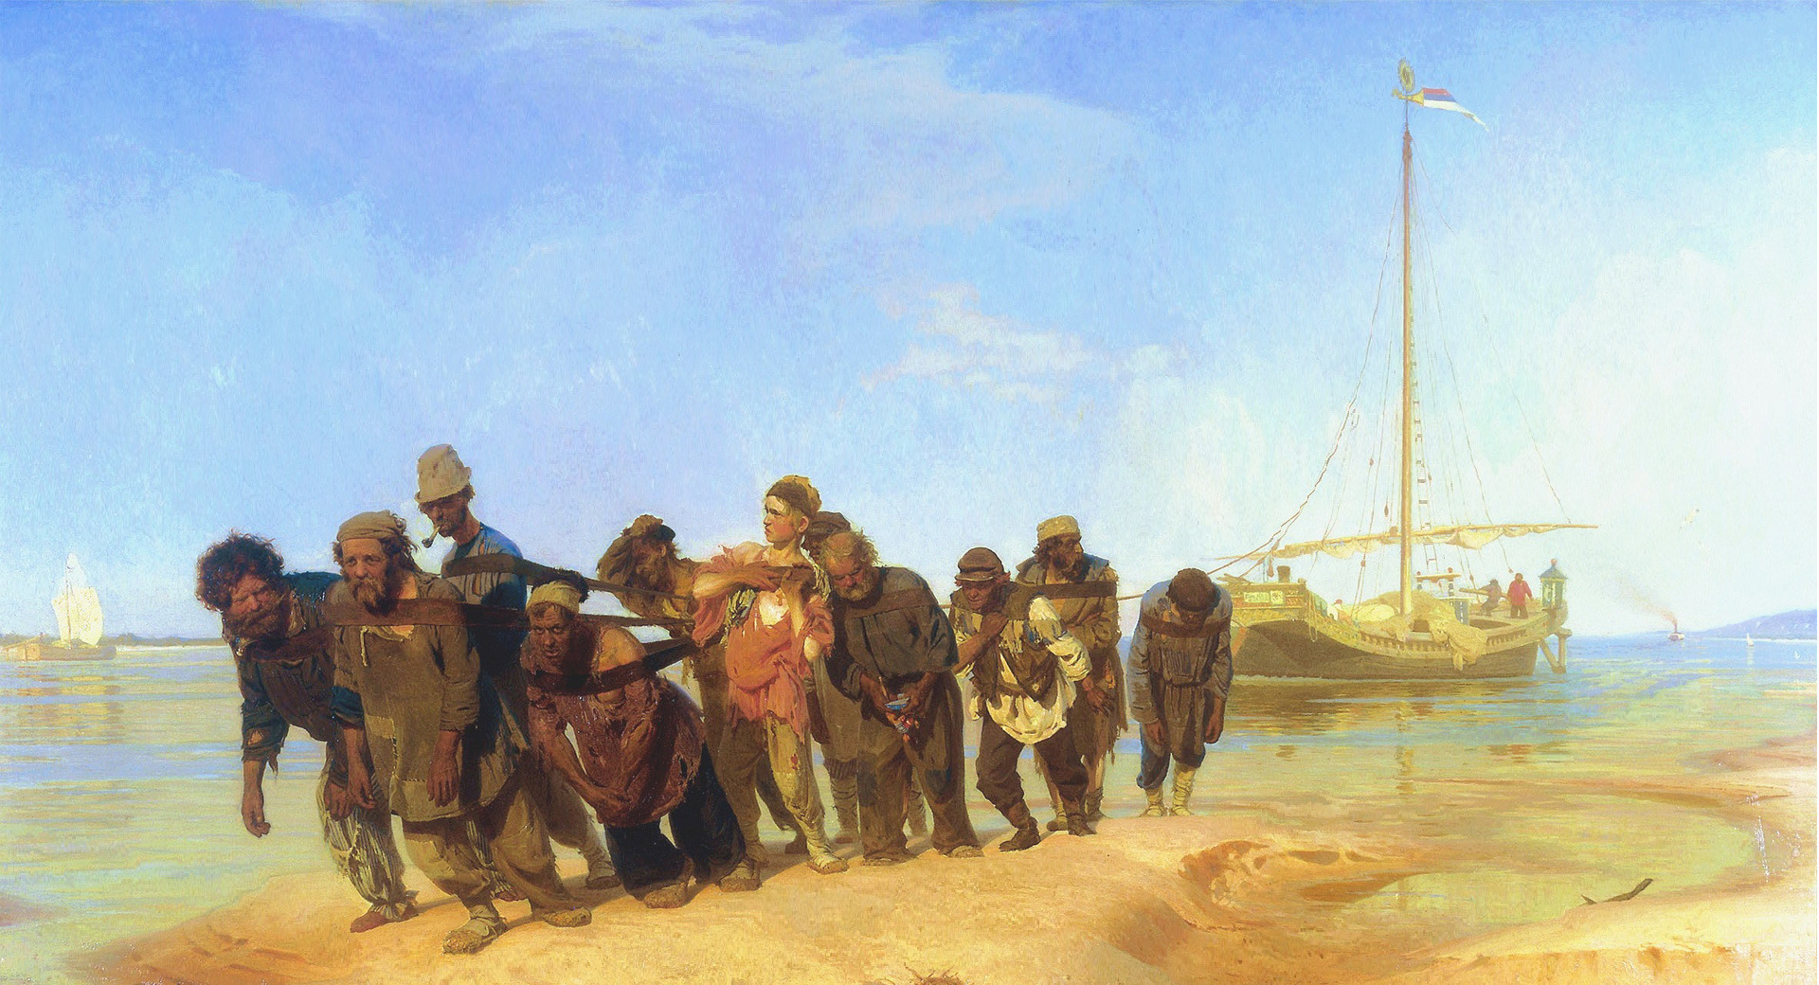
Жизнь в технологическом рывке
Генрих Эрлих
Воронеж, 31 мая 2014 г.

Slide 2
Задел
Достижения советской ядерной физики в довоенный период
1918 – Решение о создании завода по извлечению радия. Руководитель проекта – В.Г.Хлопин
Виталий Григорьевич Хлопин (1890-1950)

Slide 3
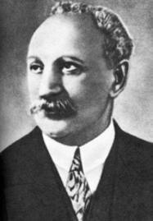
Задел
Достижения советской ядерной физики в довоенный период
24.09.1918 – Организация в Петрограде Государственного рентгенологического и радиологического института (ГРРИ), в состав которого входило физико-техническое отделение во главе с профессором А.Ф.Иоффе. В 1922 году отделение превратилось в Физико-технический институт (ЛФТИ).
Абрам Федорович Иоффе (1880-1960), выдающийся ученый, «отец советской физики», академик. Из школы Иоффе вышли И.В.Курчатов, Н.Н.Семенов, И.К.Кикоин, Я.И.Френкель, Л.Д.Ландау, А.И.Алиханов, Л.А.Арцимович, Я.Б.Зельдович, И.Е.Тамм, Ю.Б.Харитон и десятки других выдающихся физиков.

Slide 4
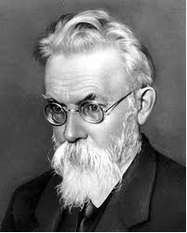
Задел
Достижения советской ядерной физики в довоенный период
23.01.1922 – Открытие Радиевого института во главе с В.И.Вернадским
Владимир Иванович Вернадский (1863-1945), русский и советский ученый, естествоиспытатель, философ и общественный деятель.

Slide 5
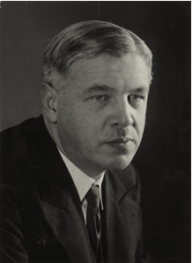
Задел
Достижения советской ядерной физики в довоенный период
1927 – Д.В.Скобельцын с помощью камеры Вильсона впервые наблюдает ливни космических частиц.
Дмитрий Владимирович Скобельцын (1892-1990) – советский физик-экспериментатор, специалист в области космических излучений и физики высоких энергий. Был директором Физического института им. П.Н.Лебедева (ФИАН) и НИИ ядерной физики МГУ.

Slide 6
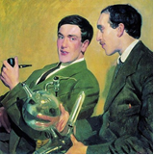
Задел
Достижения советской ядерной физики в довоенный период
1928 – Н.Н.Семенов открыл химические разветвленные цепные реакции, протекающие с ускорением и последующим воспламенением (взрывом).
Николай Николаевич Семёнов (1896-1986), лауреат Нобелевской премии по химии за разработку теории цепных реакций. Воспитал Я.Б.Зельдовича, Ю.Б.Харитона и многих других.
П.Л.Капица и Н.Н.Семенов.
Кустодиев, 1921 г.

Slide 7
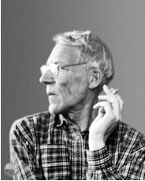
Задел
Достижения советской ядерной физики в довоенный период
1928 – Л.И.Мандельштам и М.А.Леонтович сформулировали теорию радиоактивного распада
Михаил Александрович Леонтович (1903-1981). С 1951 г. возглавлял советские теоретические исследования в области управляемого термоядерного синтеза.

Slide 8
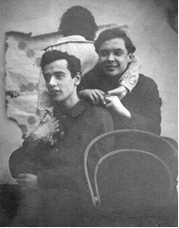
Задел
Достижения советской ядерной физики в довоенный период
1932 — Д.Д. Иваненко выдвинул гипотезу строения ядер из протонов и нейтронов.
(Iwanenko, D.D., The neutron hypothesis, Nature 1932, v. 129, 798).
Д. Д.Иваненко (справа), Л. Д.Ландау
и Женя Канегиссер, в будущем леди
Пайерлс
Дмитрий Дмитриевич Иваненко (1904-1994)

Slide 9
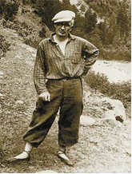
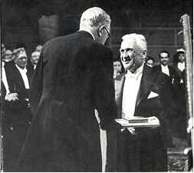
Задел
Достижения советской ядерной физики в довоенный период
1934 – И.Е.Тамм разработал общепринятое в настоящее время представление о природе ядерных сил
Игорь Евгеньевич Тамм (1895-1971), лауреат Нобелевской премии по физике 1958 г. (совместно с П.А.Черенковым и И.М.Франком), научный руководитель Андрея Дмитриевича Сахарова

Slide 10
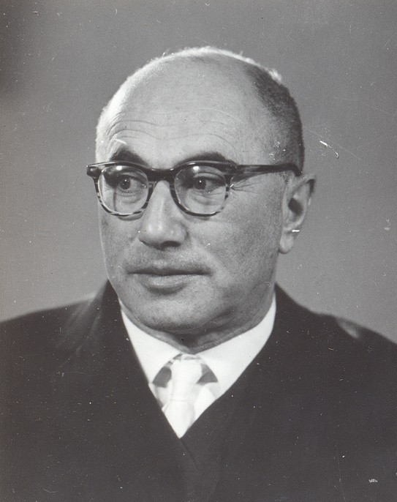
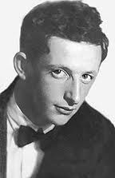
Задел
Достижения советской ядерной физики в довоенный период
1937 — В Радиевом институте запущен первый в Европе циклотрон
1939 – Я.Б.Зельдович и Ю.Б.Харитон впервые обосновывают возможность цепной реакции деления урана
Яков Борисович Зельдович (1914-1987)
Юлий Борисович Харитон (1904-1996)

Slide 11
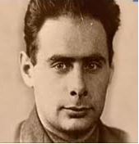
Задел
Достижения советской ядерной физики в довоенный период
май 1940 года — К.А. Петржак и Г.Н. Флёров открывают спонтанное деление ядер урана
Георгий Николаевич Флёров (1913-1990), основатель Объединенного института ядерных исследований в Дубне. В его честь назван элемент флеровий

Slide 12
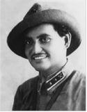
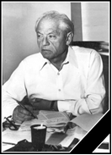
Задел
Достижения советской ядерной физики в довоенный период
Декабрь 1940 года – Сотрудники УФТИ Ф.Ланге, В.А. Маслов и В.С.Шпинель подают заявку на изобретение «Об использовании урана как взрывчатого и ядовитого вещества».
Конец 1940 года – начало 1941 года - Ф.Ланге, В.А. Маслов и В.С.Шпинель подают заявки на изобретение «Способ приготовления урановой смеси, обогащенной ураном с массовым числом 235. Многомерная центрифуга» и «Термоциркуляционная центрифуга».
Виктор Алексеевич Маслов (1913-1943)
Владимир Семенович Шпинель (1911-2011)

Slide 13
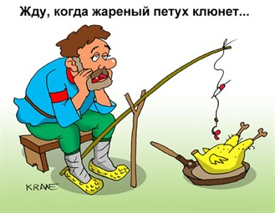
Необходимость

Slide 14
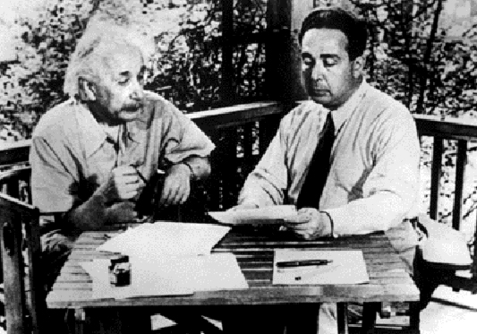
Мотиваторы
Альберт Эйнштейн и Лео Силард

Slide 15
Организация работ
Основные принципы
• Концентрация усилий (финансовых, организационных, интеллектуальных и т.д.)
• Разработка альтернативных вариантов
• Правильный выбор менеджера проекта
• Правильный выбор научного руководителя проекта
• Обеспечение режима секретности

Slide 16
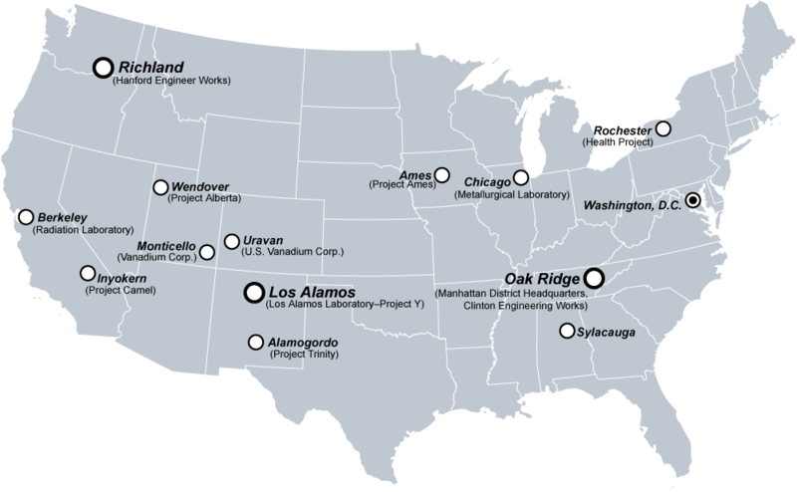
Организация работ
Концентрация усилий
Места осуществления Манхэттенского проекта
(инженерный округ «Манхэттен»)

Slide 17
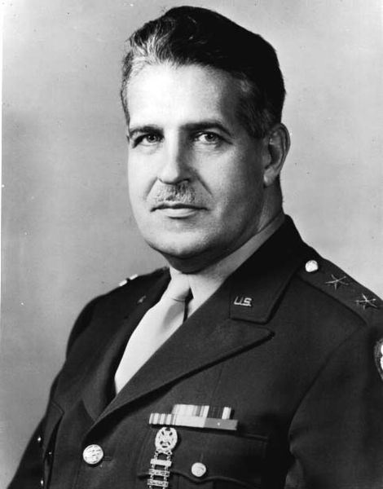
Организация работ
Правильный выбор менеджера проекта
Лесли Гровс (1896-1970) – военный руководитель Манхэттенского проекта

Slide 18
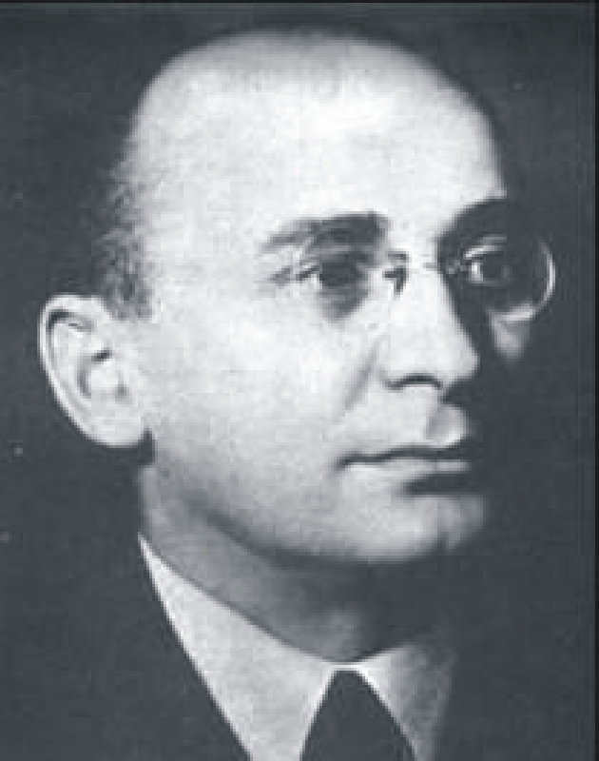
Организация работ
Правильный выбор менеджера проекта
Л.П.Берия (1899-1953), маршал Советского Союза (с 1945 г.), в 1945-1953 гг. – глава Специального комитета для руководства всеми работами по использованию атомной энергии
При всей неоднозначности личности Л.П.Берия и оценок его деятельности, не подлежит сомнению, что Атомный проект СССР был реализован в кратчайшие сроки в значительной мере благодаря его выдающимся организаторским способностям.

Slide 19
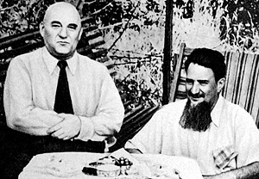
Организация работ
Правильный выбор менеджера проекта
Борис Львович Ванников (1897-1962), генерал-полковник инженерно-технической службы , начальник Первого главного управления и председатель Технического совета Специального комитета, трижды Герой Социалистического труда (1942, 1949, 1954).

Slide 20
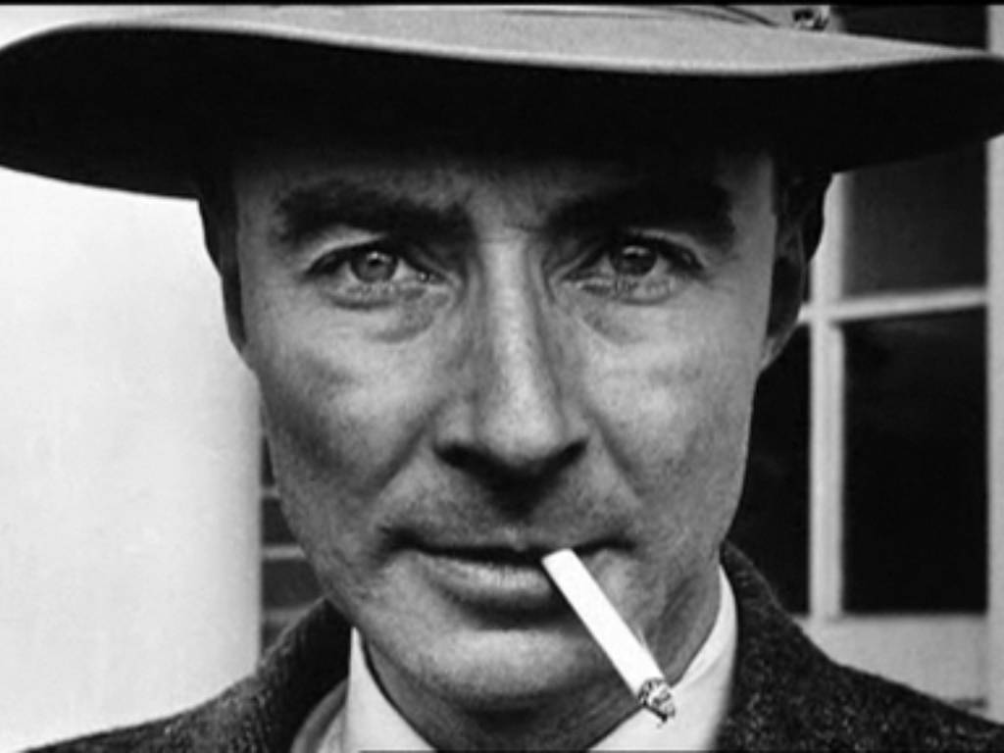
Организация работ
Правильный выбор научного руководителя проекта
Роберт Оппенгеймер (1904-1967) – научный руководитель Манхэттенского проекта

Slide 21
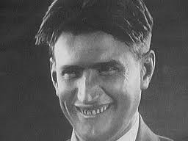
Организация работ
Правильный выбор научного руководителя проекта
Игорь Васильевич Курчатов (1902-1960) – научный руководитель Атомного проекта СССР

Slide 22
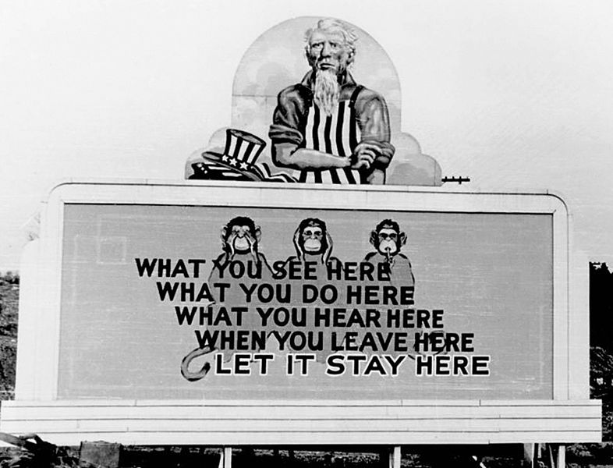
Организация работ
Обеспечение режима секретности

Slide 23
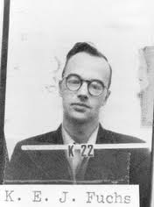
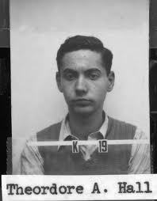
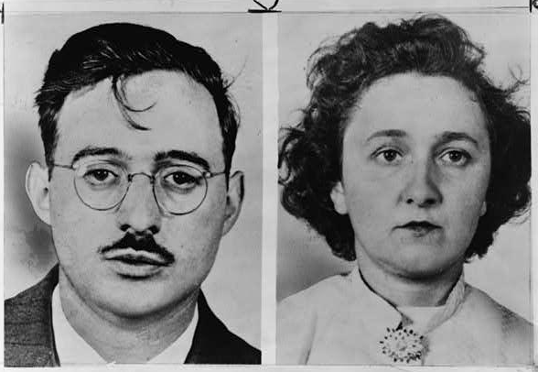
Шпионаж
Юлиус (1918–1953) и Этель (1918-1953) Розенберги
Клаус Фукс (1911-1988)
Теодор Холл (1925-1999)
«Причина в том, что я всегда был не согласен с теми, кто считает исторической ошибкой возникновение на карте мира социалистического государства. Еще меньше я согласен с теми, кто считает возможным исправить эту ошибку, используя германский фашизм или атомную бомбу. Американская монополия на нее представляет опасность для всего мира и она должна быть разрушена. Я очень надеюсь, что этим сокрушительным оружием будут располагать не только Соединенные Штаты, но и Советский Союз. Это создало бы стратегическое равновесие в мировом масштабе: ты не трогаешь меня, а я не трогаю тебя. Как говорят, худой мир лучше доброй ссоры».

Slide 24
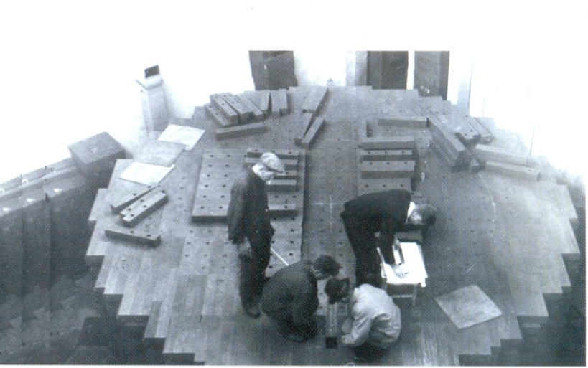
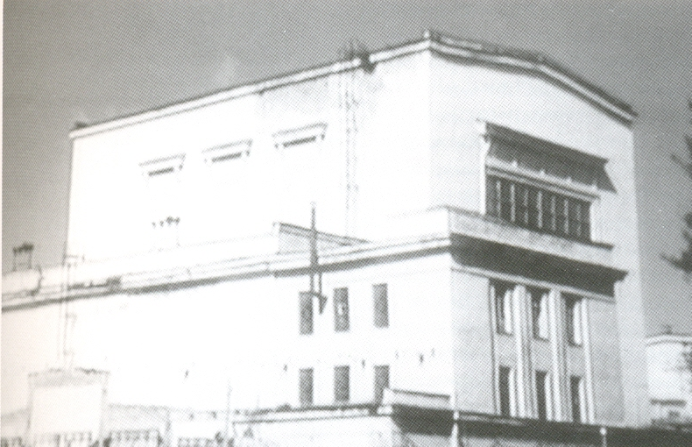
Создание новых отраслей промышленности
25 декабря 1946 года в Лаборатории № 2 пущен первый исследовательский уран-графитовый реактор Ф-1 и осуществлена самоподдерживающаяся цепная реакция. Сооружение реактора было начато 15 ноября 1946 г. Реактор содержал 45 тонн металлического урана.
Сборка реактора Ф-1
Первый уран-графитовый промышленный реактор А для наработки оружейного плутония был запущен на комбинате № 817 в г. Челябинск-40 (г. Озерск Челябинской обл.) 8 июня 1948 года. 19 июня он был выведен на проектную мощность (100 МВт).
Здание первого промышленного реактора

Slide 25
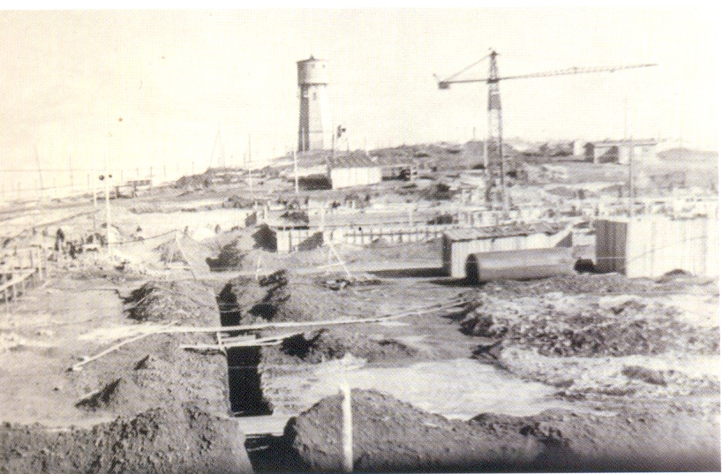
Создание новых отраслей промышленности
Строительство завода № 814

Slide 26
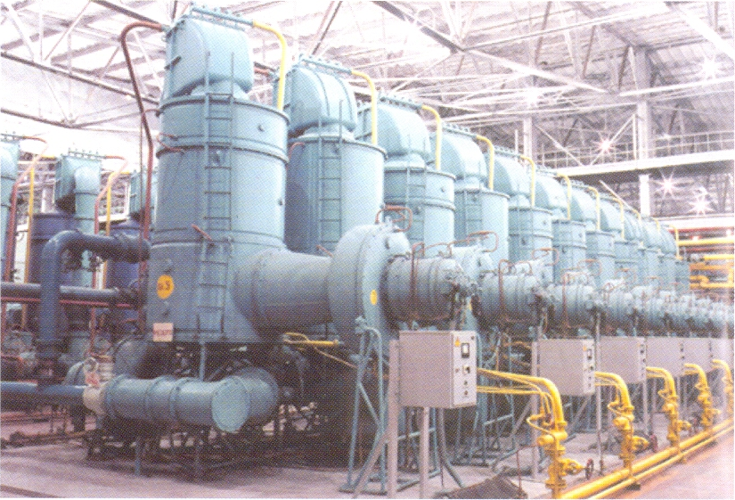
Создание новых отраслей промышленности
Блок газодиффузионных машин

Slide 27
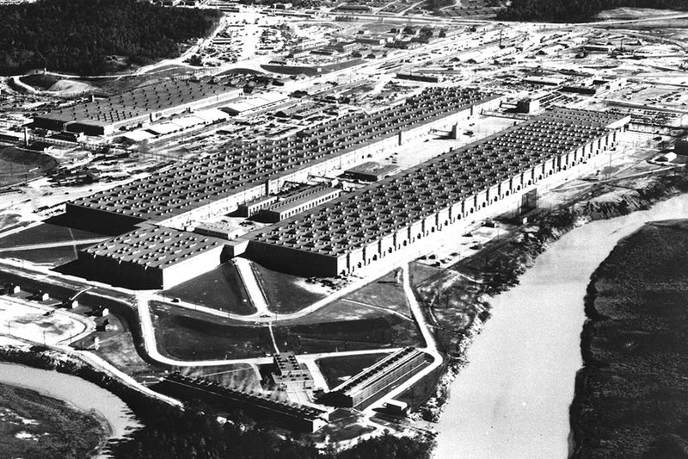
Создание новых отраслей промышленности
К-25 — завод по обогащению урана, Оук-Ридж, Теннесси, США. На момент завершения строительства был крупнейшим сооружением в мире. Расходы на строительство – 512 миллионов долларов. В 1944 году в здании работало более 25 000 человек. В 1954 году город Оук-Ридж потреблял 10% всей вырабатываемой в США электроэнергии.

Slide 28
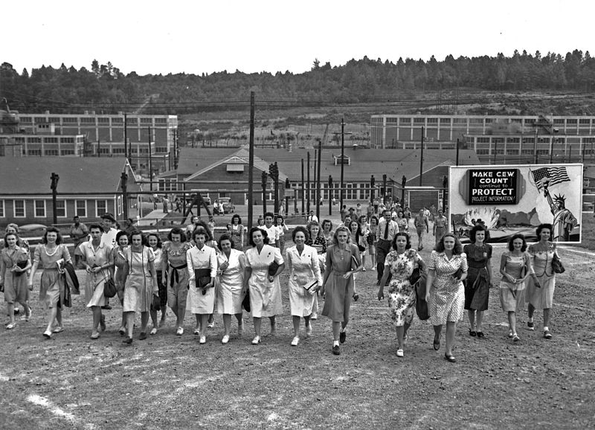
Создание новых отраслей промышленности
Окончание смены на заводе К-25

Slide 29
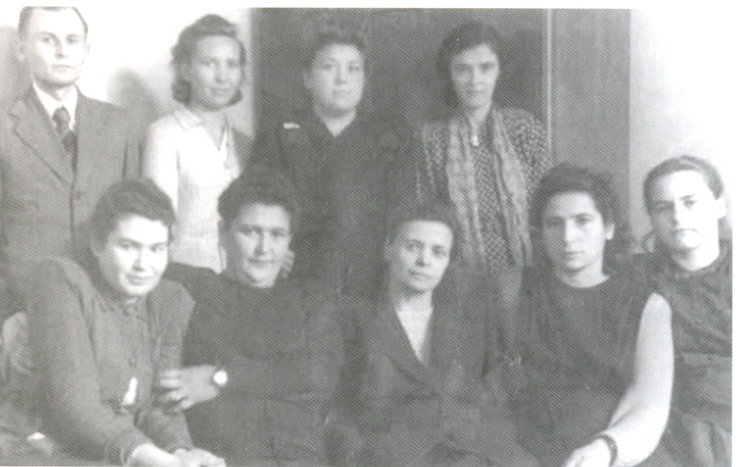
Создание новых отраслей промышленности
Сотрудники установки У-5 по выделению плутония

Slide 30
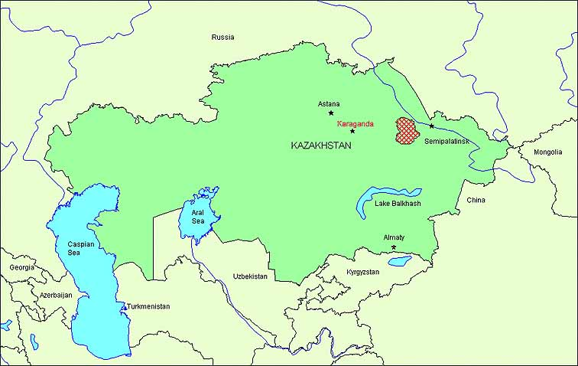
Создание новых отраслей промышленности
Семипалатинский испытательный полигон
Создан по постановлению Правительства СССР от 21 апреля 1947 года
Площадь полигона составила 18 500 квадратных километров (для сравнения: площадь Бельгии – 30 528 кв.км)

Slide 31
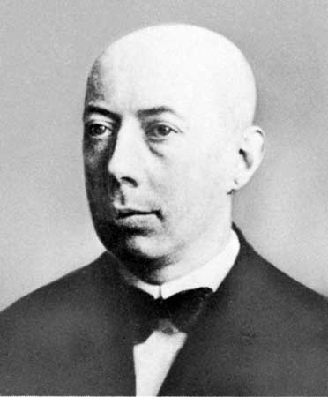
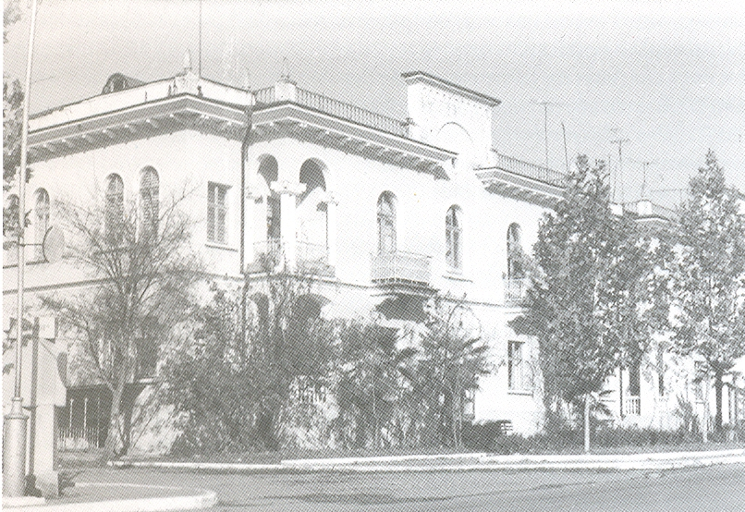
Использование иностранных специалистов
Густав Людвиг Герц (1887-1975), немецкий физик, Лауреат Нобелевской премии по физике (1925 г.) «за открытие законов соударения электрона с атомом». В 1945-1954 гг. Возглавлял Институт «Г» в Сухуми. Лауреат Сталинской премии 1951 г. После возвращения в Германию был директором Физического института в Лейпциге (ГДР).
В этом доме жили сотрудники Института «Г» 9-го Управления НКВД СССР

Slide 32
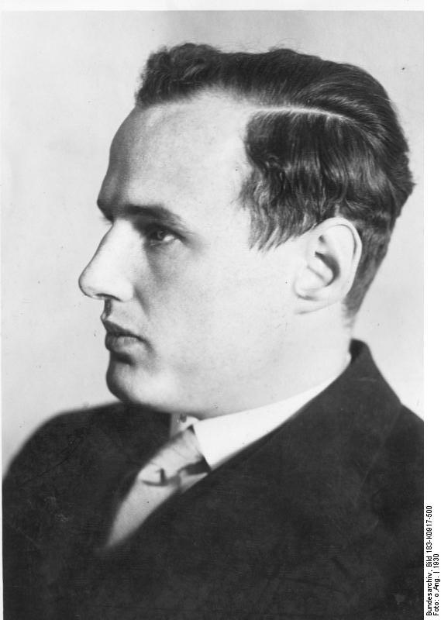
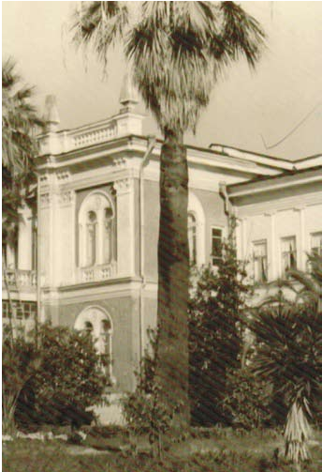
Использование иностранных специалистов
Манфред фон Арденне (1907-1997), немецкий физик и изобретатель, возглавлял частную исследовательскую лабораторию в Берлине, работал по немецкому «Уран-проекту». После окончания войны руководил Институтом «А» в Сухуми. Дважды лауреат Сталинской премии (1947, 1953). В 1955 г. вернулся в Германию и возглавил частный научно-исследовательский институт в Дрездене.
В этом здании санатория «Синоп» в Сухуми располагался институт «А» в 1940-е годы.

Slide 33
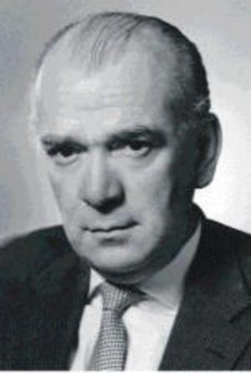
Использование иностранных специалистов
Николаус Риль (1901-1990) В 1945-1950 гг. возглавлял производство металлического урана на заводе №12, в 1950-1952 гг. – руководил Институтом «Б». С ним также работали другие немецкие физики-атомщики - А. Барони, Г. Борн, А. Катч, В. Кирст, Н. Е. Ортманн, Г. Шмиц, Г.Тиме, Г.Вирт, К Циммер и др.
После испытания атомной бомбы в 1949 г. по представлению Л.П.Берия Н.Рилю было присвоено звание Героя Социалистического труда. В 1955 г. Н.Риль вернулся в Германию, работал в Мюнхене (ФРГ) на исследовательском атомном реакторе.

